Slide 1
第7章网络连接配置与管理

Slide 2
1. 网络配置规则
局域网主要采用C类网络，
子网掩码为:255.255.255.0，
IP，只要ip的前三部分一致，既可以视为同一网段。
网关，一般由路由器做网关，当局域网内的计算机请求外网地址时，由网关负责转发。网关的ip地址一般为254

Slide 3
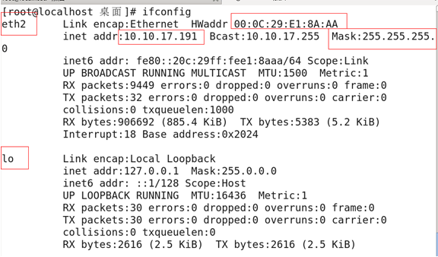
2. 测试网络配置情况
ifconfig

Slide 4
1) ifconfig 修改mac地址
先取消网卡的激活状态才可以设置mac地址
ifconfig ethn down
设置mac地址，可以参考原有的设置
ifconfig ethn hw ether 00:0C:29:EC:85:A0
设置网卡为激活状态
ifconfig ethn up
2) ifconfig 配置网络
ifconfig ethn 10.10.17.119 netmask 255.255.255.0 up
设置了ip地址和子网掩码

Slide 5
3. ping命令
功能：测试网络是否联通

Slide 6
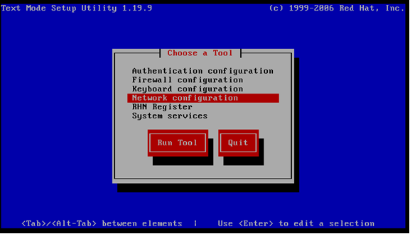
6.setup命令
ip地址配置：

Slide 7
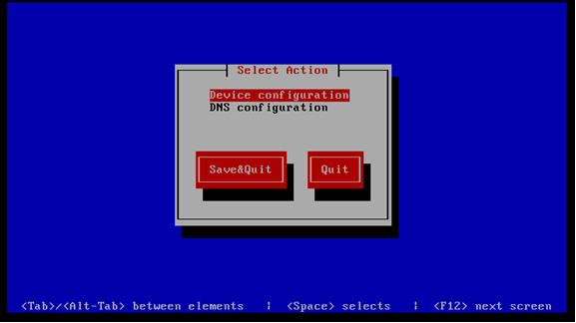
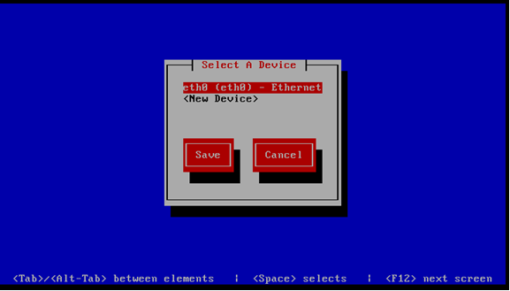

Slide 8
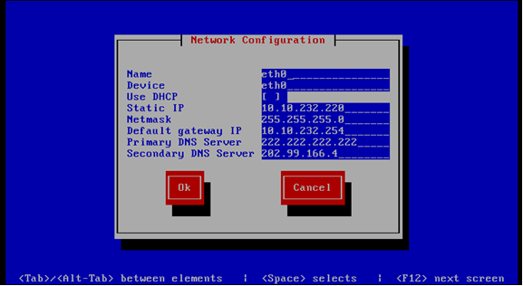

Slide 9
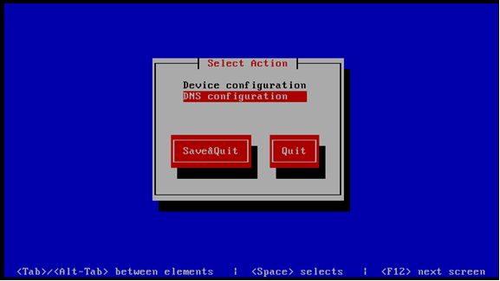
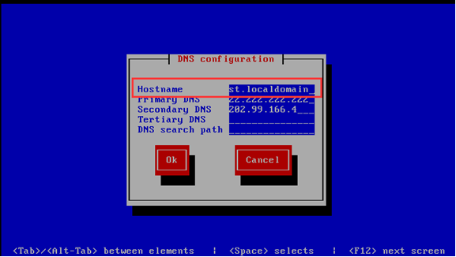
主机名设置

Slide 10
setup设置完，系统不会马上应用新的配置，需要重启计算机或者重启网络服务才可以。
service network restart
修改主机名，还可以通过修改配置文件的方式来完成：
/etc/sysconfig/network

Slide 11
本讲所用的命令：
1) ifconfig
2) setup
3) ping

